Slide 1
Методическая конференция
"Форсайт университетской библиотеки и библиотекаря"
Интеграция информационно-библиотечных ресурсов в университете: проблемы и пути решения
Т. Н. Стукалова
Национальный исследовательский ядерный университет «МИФИ»
Финансовый университет при Правительстве Российской Федерации 20.03.2019 г.
Notes:
Процессы, происходящие в системе российского высшего образовании в последние годы, нацелены на повышение глобальной конкурентоспособности и вхождение в ТОП-100 мировых университетских рейтингов. Проект 5-100, объединивший 21 университет, задает определенный вектор развития, и предъявляет строгие требования к выполнению показателей результативности, важнейшие из которых – показатели публикационной активности.
Высокие требования и поддержка публикационной активности на государственном уровне оказали влияние и на информационно-библиотечную поддержку научных и образовательных организаций, которые получили доступ к большому количеству ресурсов в рамках национальной/централизованной подписки, а также закупок из собственных средств. Политика, нацеленная на повышение публикационной активности, повлияла и на изменение функционала библиотечной деятельности многих вузовских библиотек и их интеграцию в решение общеуниверситетских задач.

Slide 2
Стратегические инициативы / задачи / мероприятия | Показатели реализации (наименование и размерность)
Задача 2.2 Совершенствование системы поддержки публикационной активности НПР. Развитие сервисов, поддерживающих публикационную функцию образовательной и научно-исследовательской деятельности
2.2.1 Обеспечение функционирования университетской системы доступа к базам данных (Scopus, Web of Science и др.) и к научным журналам по тематикам Университета для Институтов (САЕ) и других подразделений Университета. | Базы данных доступны (да/нет) / Журналы доступны (да/нет)
2.2.2 Развитие системы поддержки публикационной активности аспирантов, их руководителей и сотрудников Институтов (САЕ) и других подразделений Университета, в т.ч.: совершенствование системы стимулирующих выплат, системы конкурсных требований и т.д. | Среднее количество статей в год на человека, получившего поддержку (ед.)
2.2.3 Совершенствование поддержки публикационной активности Институтов (САЕ) и других подразделений Университета (техническое сопровождение, техническая переписка с издательствами, ведение базы знаний по публикациям, формирование отчетности, мониторинги по публикационной активности, повышение квалификации). Поддержка размещения журналов Университета на компьютерных платформах. Создание двуязычных сайтов для журналов НИЯУ МИФИ. Реализация мер по включению журналов в перечень журналов Web of Science, Scopus и др. | Количество журналов НИЯУ МИФИ, размещенных на издательских платформах открытого доступа (ед.) / Количество двуязычных сайтов журналов (ед.) / Количество журналов НИЯУ МИФИ в перечне журналов Web of Science и Scopus (ед.)
Notes:
НИЯУ МИФИ является участником Проекта 5-100 с 2013 г., и уже с первого года библиотека активно вовлечена в решение задач плана мероприятий в рамках Программы повышения конкурентоспособности (ПКС) университета. Закрепленная за библиотекой задача звучит следующим образом: Совершенствование системы поддержки публикационной активности НПР. Развитие сервисов, поддерживающих публикационную функцию образовательной и научно-исследовательской деятельности.
Проекты, реализуемые в рамках данной задачи, объединяют усилия сотрудников библиотеки и представителей самых различных подразделений университета. Библиотека все более принимает на себя функции, которые ранее не были ей свойственны, но объективно ей присущи исходя из логистики технологических процессов.

Slide 3
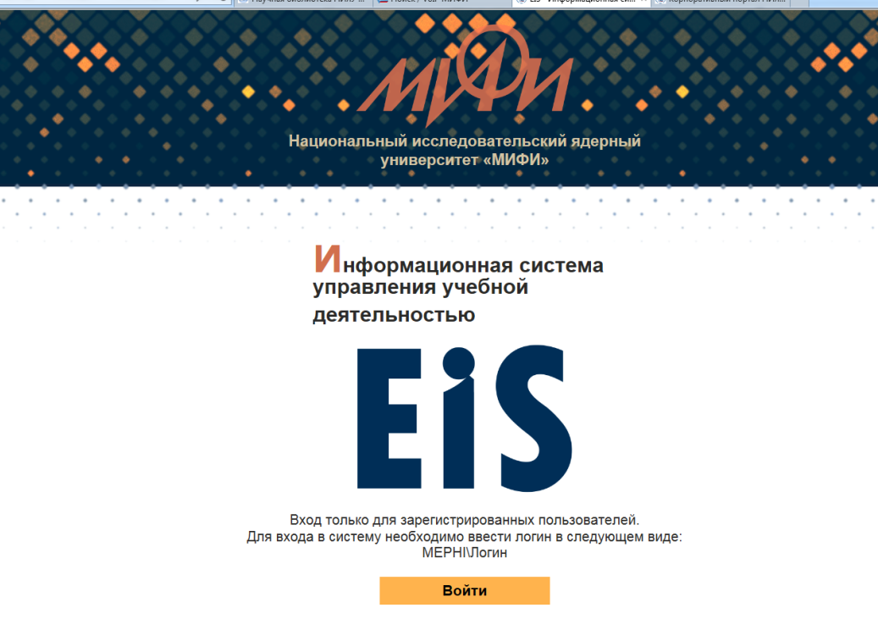
Примеры интеграционных решений
- Интеграция ресурсов электронно-библиотечных систем в единую информационную систему образовательной деятельности
- Интеграция данных о публикациях авторов университета на корпоративный портал
Notes:
Интеграцию информационно-библиотечных ресурсов в университете можно рассматривать в различном контексте: физическое пространство, информационно-библиотечные ресурсы, сервисы поддержки публикационной активности, образовательная функция и т.д. В данном сообщении будет рассмотрено два наиболее показательных с моей точки зрения примера, а именно:
- интеграция ресурсов электронно-библиотечных систем в единую информационную систему образовательной деятельности;
- интеграция данных о публикациях авторов университета на корпоративный портал.

Slide 4
Интеграция электронно-библиотечных систем
Notes:
Электронно-библиотечные системы (ЭБС) прочно заняли свое место в библиотечном фонде вузовской библиотеки. Найдены критерии отбора, определены базовые коллекции, периоды оформления подписок. Разработчики ЭБС максимально доброжелательны к пользователям, появляются все новые сервисы, улучшается качество marc-файлов. Но проблемы интеграции все еще остаются.

Slide 5
Notes:
Что понимать под «Интеграцией» применительно к ЭБС? Термин этот достаточно широкий. Но требования библиотеки вполне конкретны. ЭБС должны максимально вписываться во все существующие технологические процессы университета. В первую очередь – возможность загрузки в Автоматизированную информационно-библиотечную систему. Это решается, как правило, успешно.

Slide 6
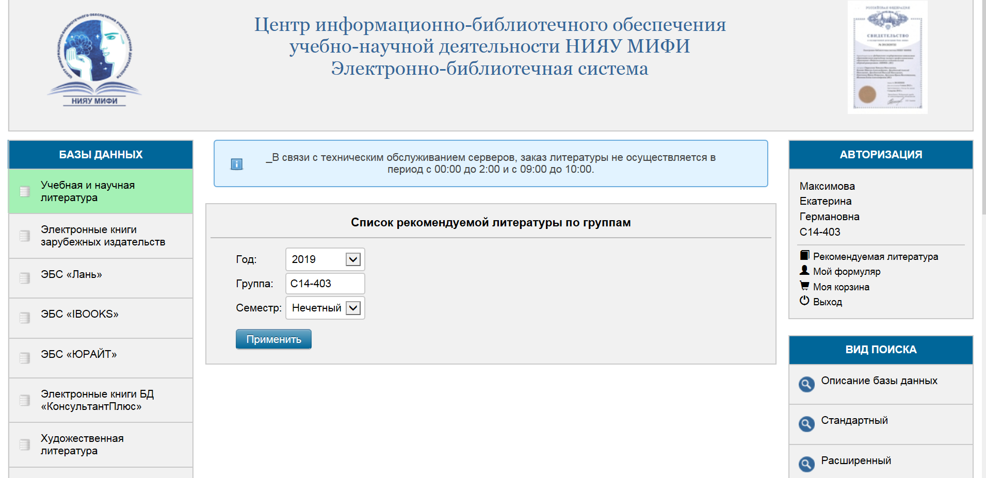
Notes:
Во вторую – интеграция в Единую информационную систему университета и включение в список рекомендованной по дисциплине литературы студента как в электронном формуляре с переходом на описание книги и ссылку на полный текст, так и в личном кабинете студента, а также при заполнении рабочих программ дисциплин преподавателем.

Slide 7
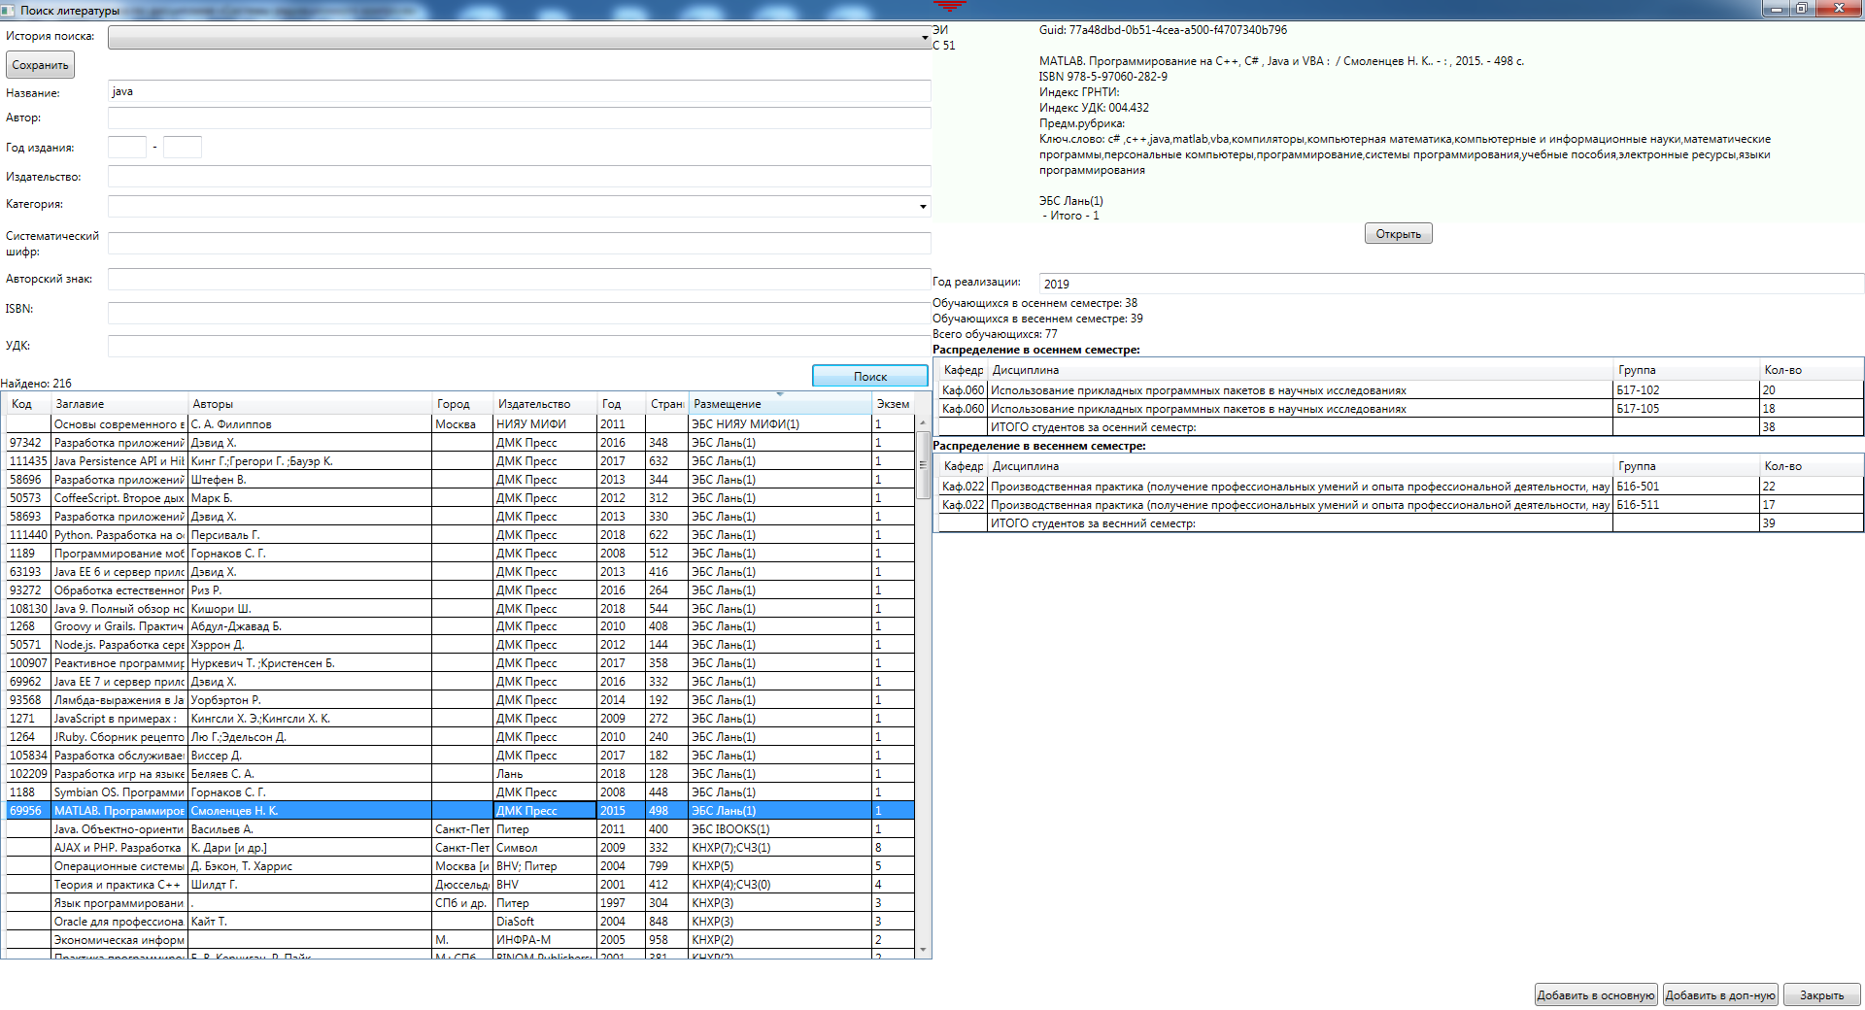
Интерфейс поиска литературы в редакторе УМКД
Notes:
В таком интерфейсе работает преподаватель, включая литературу в рабочие программы дисциплин. Преподавателю все ресурсы отображаются в едином интерфейсе, ему некогда думать, в какую базу данных или ЭБС входит то или иное учебное пособие.

Slide 8
Notes:
В таком виде формируется отчет по книгообеспеченности.
И здесь о проблемах и путях решения:
Ежегодно при обновлении коллекций ЭБС мы сталкиваемся с ситуацией, что из доступных нам marc-файлов по нашей подписке уходят самые используемые в учебной процессе издания в связи с их заменой на новые, как правило, стереотипные издания. И при таком подходе невозможно автоматически обновить коллекцию, приходится вручную проводить анализ включенных в подсистему «Книгообеспеченность учебного процесса» изданий и заменять их на новые. Объем этой работы просто огромный, т.к. речь идет о наиболее используемых в учебном процессе изданиях. С каждым подписным периодом количество таких изданий растет и процесс становится неуправляемым. То, что полный текст издания остается доступным по ссылке, не является решением проблемы. При прохождении процедур аккредитации или лицензирования, университет обязан подтвердить правомерность использования издания договором, это с одной стороны. С другой – каждая отсутствующая в marc-файлах запись по сравнению с предыдущим подписным периодом требует дополнительной проверки: ушла ли полностью или имеет новую версию, была ли рекомендована в учебном процессе и т.д.
Красный цвет на слайде – результат такого обновлений коллекций.
Решение – возможность выгрузки marc-файлов предыдущих версий замененных изданий. Этого будет достаточно для автоматизации процесса обновления данных и сохранения существующих в подсистеме Книгообеспеченность учебного процесса связей.
Т.е., мы видим решение проблемы в том, чтобы ЭБС НЕ исключали из подписки и старые версии изданий, а marc-файлы были доступны для выгрузки по подписке в личном кабинете.
У нас идентификатором при обновлении коллекции ЭБС в подсистеме Книгообеспеченность является ID записи в ЭБС, другие вузы в книгообеспеченность могут указывать прямую ссылку на книги в ЭБС, но сути это не меняет.
Это часть проблемы. Вторую часть, когда издания исключаются из коллекции, решить можно только ручным управлением.
Вывод: проблема нестабильности коллекций ЭБС сохраняется и включать в рабочие программы дисциплины издания из ЭБС нужно «с оглядкой».

Slide 9
Интеграция данных о публикациях авторов университета: актуальность вопроса
«Усиление борьбы за потенциальных пользователей образовательными услугами, конкуренция среди образовательных учреждений, жесткие аттестационные показатели, определяющие статус вуза, – все это составляет реалии сегодняшней высшей школы.»
«Публикационная и инновационная деятельность научно-педагогических кадров, ее активность/пассивность выступает своего рода индикатором (показателем), характеризующим с конкретных позиций научно- исследовательскую деятельность преподавателей и научных сотрудников вуза в целом.»
Источник:
Васильев, И. А. Научно-исследовательская деятельность преподавателей вуза: направления, результаты, перспектива, социологический контент // Образование и наука. 2016, №4. – с. 4-18
Notes:
Перед тем как перейти ко второму примеру интеграционных решений, небольшая вводная.
Усиление борьбы за потенциальных пользователей образовательными услугами, конкуренция среди образовательных учреждений, жесткие аттестационные показатели, определяющие статус вуза, – все это составляет реалии сегодняшней высшей школы [2, стр. 6].
Публикационная и инновационная деятельность научно-педагогических кадров, ее активность/пассивность выступает своего рода индикатором (показателем), характеризующим с конкретных позиций научно-исследовательскую деятельность преподавателей и научных сотрудников вуза в целом [2, стр. 8].
Показатели публикационной активности и цитируемости являются важнейшими показателями для решения задач по вхождению в мировые рейтинги и повышению количества российских публикаций международного уровня, обозначенных в Указе Президента РФ от 7 мая 2012 г. N 599 «О мерах по реализации государственной политики в области образования и науки».

Slide 10
Библиометрическая оценка публикационной активности в Венском университете
«В идеальном случае ни экспертный обзор, ни библиометрия не должны использоваться как самостоятельные процедуры при оценке исследований, но их следует объединять для формирования «информационного экспертного обзора»…»
Источник:
Gorraiz, J. & Gumpenberger, C. A flexible bibliometric approach for the assessment of professorial appointments // Scientometrics (2015) 105: 1699. doi:10.1007/s11192-015-1703-6, https://link.springer.com/article/10.1007/s11192-015-1703-6
Notes:
Квалификационные требования к публикационной активности ППС российские, да и зарубежные университеты, разрабатывают исходя из собственных соображений. В статье под названием "Гибкий библиометрический подход для оценки профессорских назначений" в журнале "Scientometrics" авторов из Венского университета [5] подробно рассказывается о процедуре найма и назначения профессора, о библиометрическом подходе Венского университета.
Авторы сетуют на то, что конкурентоспособные механизмы для вербовки лучших ученых и обучающих преподавателей на национальном и международном уровне менее разработаны или осуществлены в немецкоязычных странах, чем в англоязычных странах. Это могло бы, вероятно, объяснить, почему англоязычные учреждения всегда держат ключевые позиции в международных рейтингах вузов, считают они.
Отдел библиометрии в библиотеке (Library and Archive Services) Венского университета создан в 2008 г. и до сих пор регулярно вовлекался в три различных вида оценок: циклические оценки способности, отдельные оценки для преподавателей спустя 5 лет после их назначения и при процедурах назначения на должность профессора.

Slide 11
Борьба за профили…
«After Zen Faulkes published his latest paper on sand crabs, he spent half a day updating his many Internet profiles to display the information. There was his personal website; Academia.edu; ResearchGate; Mendeley; ImpactStory; his page on the website of his institution, the University of Texas– Pan American in Edinburg; his profile with the Open Researcher and Contributor ID (ORCID) project; and Google Scholar. “It is useful to have a presence on all of them,” he says.»
Источник:
A battle for profiles, http://www.nature.com/news/online-collaboration-scientists-and-the-social-network-1.15711#/related-links
Notes:
Причины внимания к индивидуальным показателям научно-педагогических работников вузов вполне понятны – от показателя каждого зависит позиция вуза в целом. Наибольшую сложность, как уже было сказано выше на примере Венского университета, вызывает библиометрическая оценка публикационной активности. Основная проблема – невозможность полностью автоматизировать данный процесс. Решением могло бы стать обязательное использование авторских ID, например ORCID. Но если на авторов у университетов есть рычаги влияния, то без поддержки журналов эта инициатива не достигает конечной цели.
Отдельно необходимо сказать о менталитете российского ученого – автора научных публикаций, который, зачастую не приемлет саму мысль о необходимости продвижения своей статьи уже после ее опубликования, тогда как для зарубежного ученого это является нормой жизни. Вот как в журнале Nature описаны действия автора после опубликования очередной статьи: «После того, как Zen Faulkes опубликовал свою последнюю статью о песчаных крабах, он провел полдня обновляя свои многочисленные Интернет-профили для отображения информации. Был его персональный сайт; Academia.edu; ResearchGate; Mendeley; ImpactStory; его страница на сайте своего института, Университета Техаса Pan American в Эдинбурге; его профиль с открытым исследователем и участник проекта ID (ORCID); и Google Scholar. "Полезно иметь присутствие на всех из них," говорит он» [7].
Упомянутые в предыдущем абзаце профили, являющиеся привычными для зарубежных ученых, активно входят в жизнь и российских авторов. Академические сети, профили в системах идентификации авторов и в аналитических системах, персональные страницы авторов на сайте университета - все это также становится неотъемлемой частью жизни ученого, важнейшей задачей продвижения результатов его интеллектуального труда с одной стороны, и возможностью расширения научных контактов, с другой.

Slide 12
Оценка публикационной активности и ведение авторских профилей
мониторинг и анализ публикационной активности и цитируемости университета в целом, а также структурных подразделений и авторов;
корректировка профилей организации и авторов в WoS и Scopus. Выявление неучтенных публикаций и цитирований, урегулирование вопросов со службами технической поддержки;
ведение учетной базы данных и/или интеграция данных в общеуниверситетскую информационную систему;
формирование различных отчетов;
консультации для авторов по определению и улучшению наукометрических показателей;
помощь в подаче заявки на корректировку/уточнение данных по опубликованным статьям;
помощь в подаче заявки на корректировку/уточнение данных по опубликованным статьям;
помощь в создании и редактировании профиля автора в реферируемых базах данных научной периодики и системах идентификации авторов (ResearcherID, ORCID), регистрация в академических сетях.
Notes:
Для поддержки научно-педагогических работников в вопросе библиометрических исследований и публикационной активности, и в российских университетах создаются соответствующие службы на базе библиотек, отделов научно-технической информации, а в некоторых обязанности распределяются между несколькими подразделениями. Как правило, в рамках подобных служб выполняется в т.ч. и работа по оценке публикационной активности и ведению авторских профилей, возможный перечень видов работ которых представлен на слайде.

Slide 13
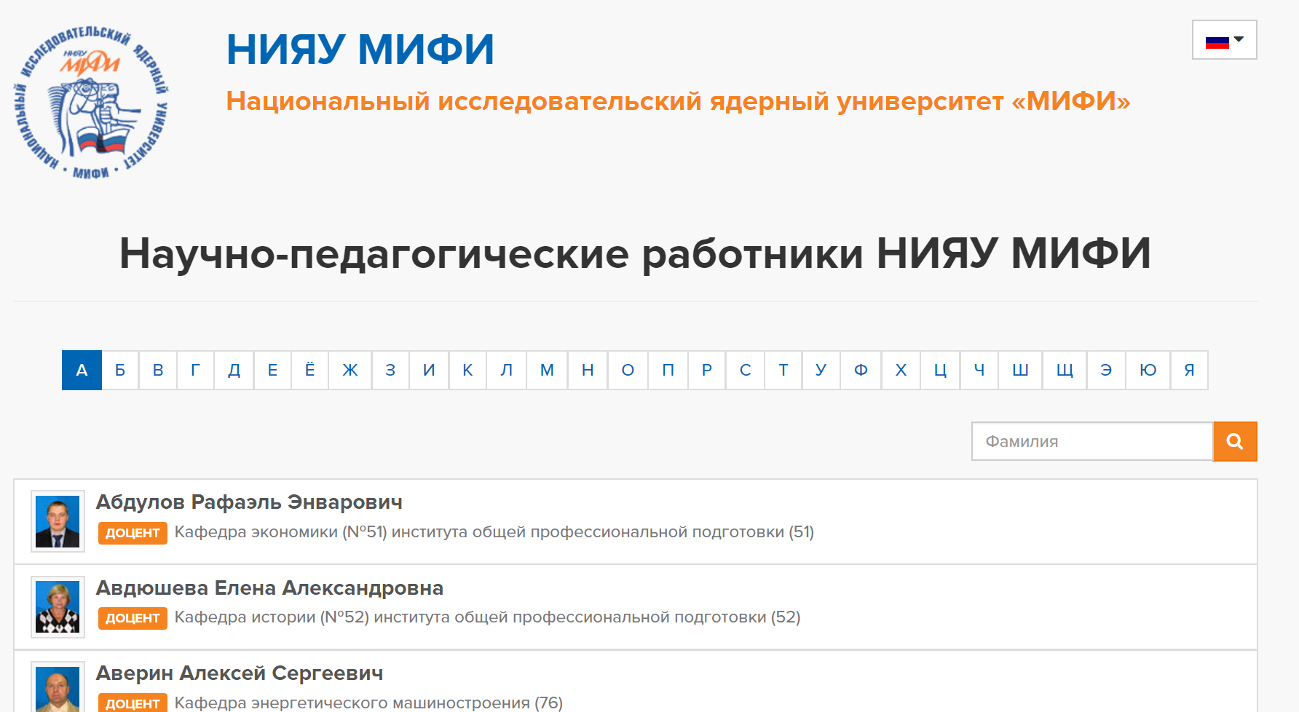
Информационная система – как инструмент взаимодействия с НПР вуза в области библиометрических исследований
Инструмент - информационная система
Notes:
Развивая тему взаимодействия по вопросам библиометрических исследований, можно говорить и о системе сервисов поддержки публикационной активности, и об организованном в университете на системном уровне обучению методам академического письма как для ППС, так и обучающихся разных уровней (бакалавриат-магистратура- аспирантура). Но на этом и следующих нескольких слайдах в докладе речь пойдет о взаимодействии посредством информационной системы, которая может быть как продуктом собственной разработки вуза, так и приобретенной, например: PURE или Converis. Так, в НИЯУ МИФИ используется собственная система, она интегрирована с самыми различными информационными системами университета, содержит множество важной информации, имеет различные уровни доступа, на слайде приведен пример той части информационной системы, которая представлена в неограниченном доступе.
Так, на корпоративном портале, размещены персональные страницы научно-педагогических работников и сотрудников НИЯУ МИФИ, включающие сведения: об общем и приведенном на 1 НПР количестве публикаций в БД Web of Science/Scopus; индексы Хирша в БД Web of Science/Scopus; идентификационные коды авторов (ORCID, ResearcherID, ScopusID); ссылки на профили в академических сетях и др.
Данные о публикациях авторов из БД Web of Science и Scopus в профили на корпоративном портале вносятся автоматически после проверки и занесения необходимых сведений об авторе сотрудниками службы поддержки публикационной активности.

Slide 14
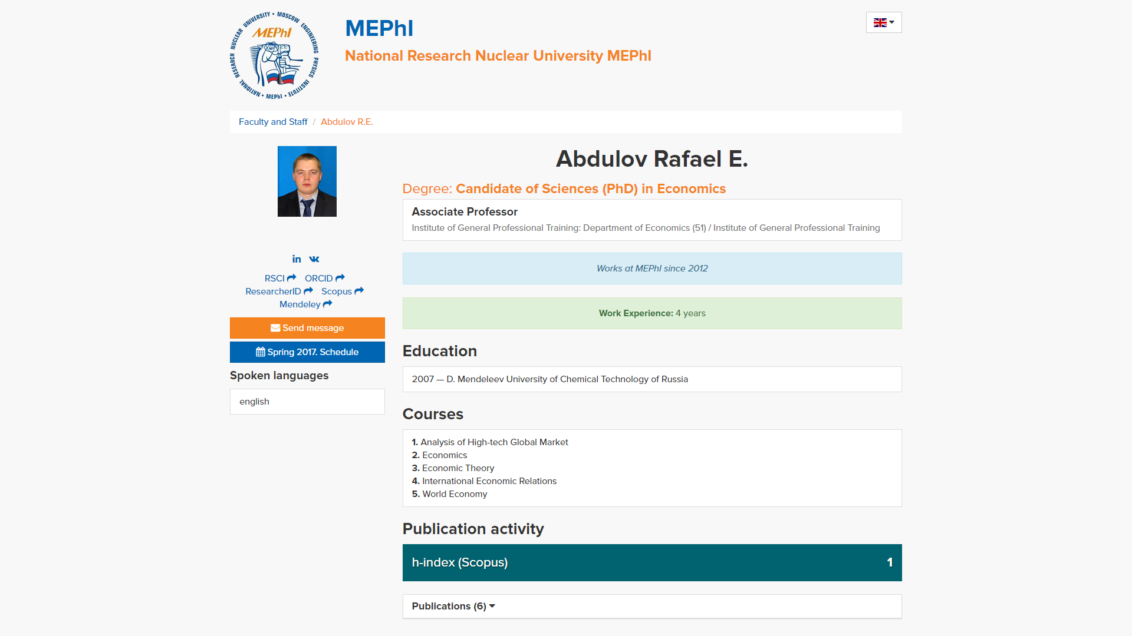
Notes:
Профили НПР в системе представлены на русском и английском языках. Часть информации заполняет сам преподаватель, большая же часть система агрегирует из других систем вуза, в т.ч. и данные по публикациям, индексируемым в БД Scopus и Web оf Science. Они попадают в систему из учетной базы данных публикаций, ответственность за которую несет библиотека.

Slide 15
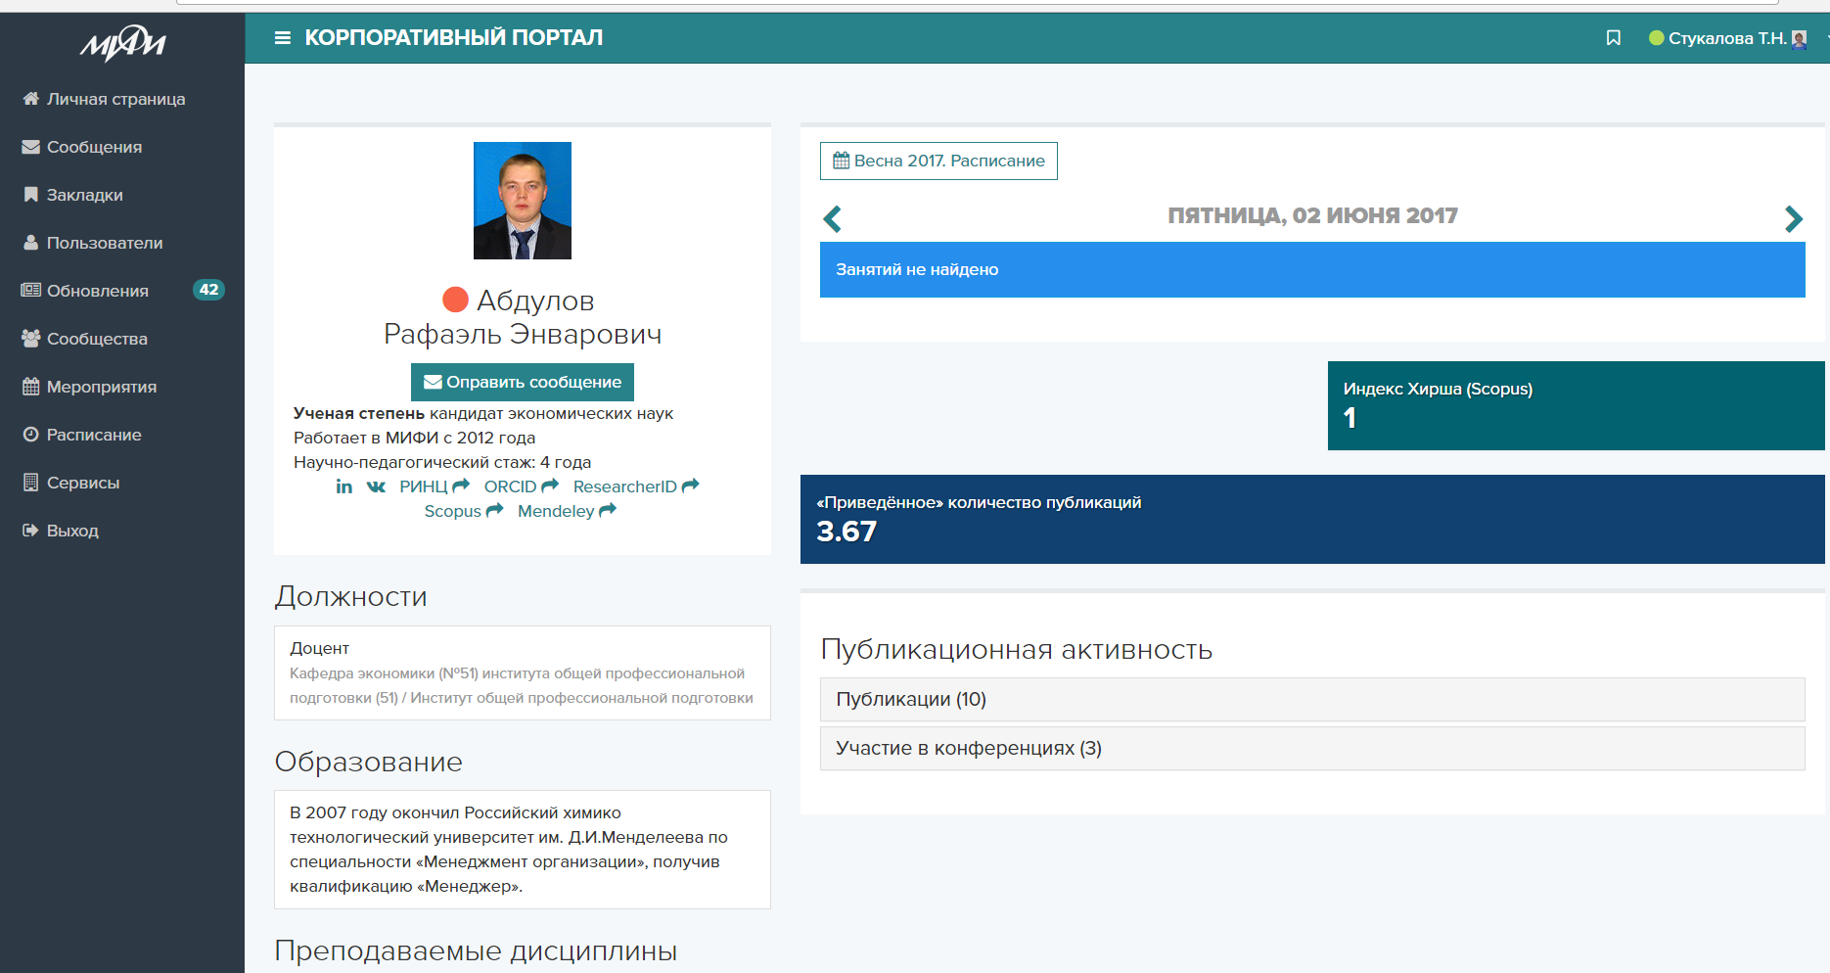
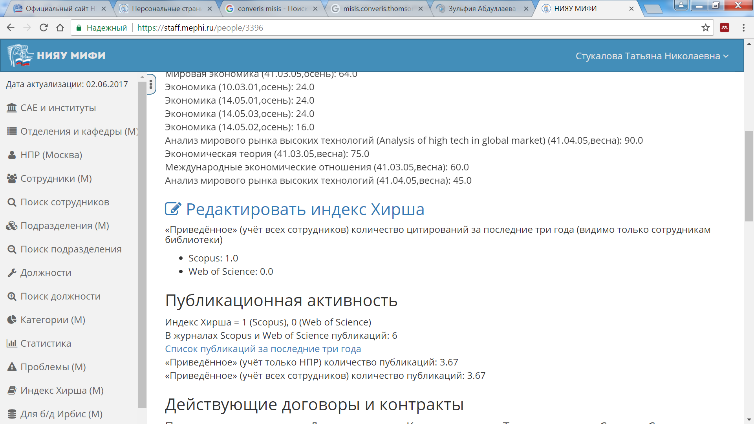
Notes:
В авторизованном доступе преподаватель получает возможность редактировать часть своих данных, ему становится видно приведенное на 1 НПР кол-во его публикаций (именно это количество принимается во внимание при прохождении конкурса на замещение вакантных должностей НПР). Нижняя часть слайда – данные этого же преподавателя, но уже для администрации университета.

Slide 16
Notes:
Система позволяет формировать множество отчетов, является мощным инструментом, влияющим на принятие решения по различным вопросам. Как уже упоминалось, в работе системы участвуют многие подразделения университета, но главным «действующим лицом» системы является преподаватель, а важнейшими, подлежащими оценке и анализу показателями, являются библиометрические показатели, как минимум: индекс Хирша, кол-во публикаций и цитирований в БД Web of Science и/или Scopus, приведенное на 1 НПР. Для социально-гуманитарных и экономических направлений принимается во внимание публикационная активность в РИНЦ, ссылка на профиль должна быть заполнена преподавателем. Активность преподавателя в академических сетях и ID-системах для авторов – также поощряется. Но преимущественное значение имеет публикационная активность, поэтому ведущая роль отводится качеству учета этих данных и взаимодействию с преподавателями в этом вопросе. Как уже говорилось, в МИФИ создана служба поддержки публикационной активность, обеспечивается консультационная поддержка НПР, налажена обратная связь по вопросу учета публикаций. У преподавателя есть четкое понимание, как формируются показатели его публикационной активности, подлежащие оценке. Он всегда может перепроверить свои данные, обратиться за поддержкой в случае проблем учета в зарубежных цитатных БД или в РИНЦ.

Slide 17
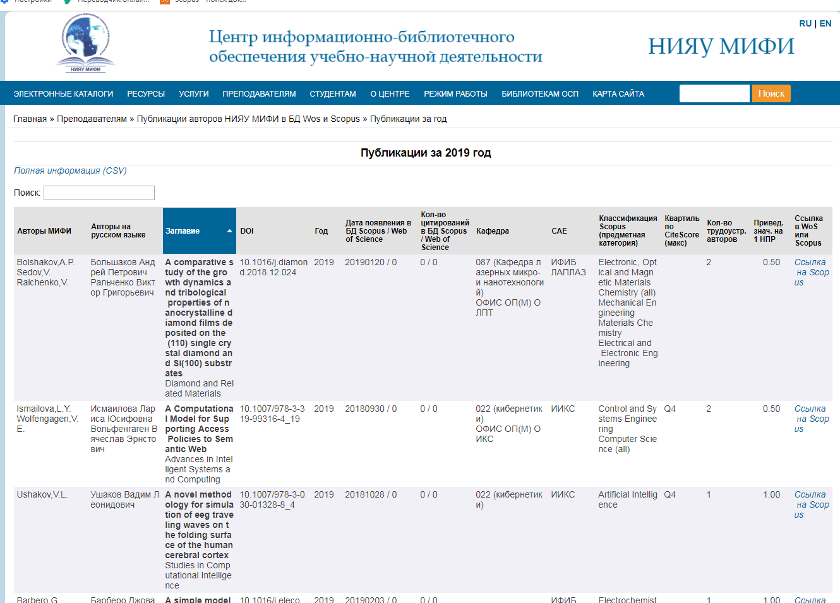
Notes:
В учетную базу данных публикаций вносятся все необходимые сведения. В процессе работы библиотеке приходится сталкиваться с множеством проблем, решение которых невозможно без участия автора научной публикации. Благодаря внутриуниверситетским корпоративным сервисам, сложности коммуникации максимально сокращены. Таким образом, отлаженная система взаимодействие библиотеки и преподавателя по вопросу библиометрических исследований позволяет обеспечить систему принятия решений в университете в части публикационной активности, основанную на данных высокого качества.

Slide 18
Принципы Лейденского манифеста для наукометрии, http://sociologos.net/node/484
Количественная оценка должна дополнять качественную, экспертную оценку.
Сопоставляйте научную деятельность с исследовательскими задачами организации, группы или ученого.
Отстаивайте научное качество в исследованиях, важных для того или иного региона.
Сохраняйте сбор данных и аналитические процессы открытыми, прозрачными и простыми.
Позволяйте оцениваемым исследователям проверять данные и анализ.
Дисциплины отличаются друг от друга по практике публикаций и цитирования.
Основывайте оценку отдельных исследователей на качественной оценке их резюме.
Избегайте неуместной конкретности и ложной точности.
Признавайте системное воздействие оценки и индикаторов.
Регулярно подвергайте индикаторы тщательной проверке и пересмотру.
Позволяйте оцениваемым исследователям проверять данные и анализ»
Каждый, кто руководит процессами оценки или занимается ими, должен обеспечивать правильность данных через самопроверку или проверку третьей стороной.
Notes:
Также важной задачей для ученого в современной действительности является владение инструментами наукометрического анализа [8].
Для тех же, кто принимает решения на основе результатов библиометрических исследований, необходимо знать и следовать принципам, обозначенным в Лейденском манифесте для наукометрии [9], один из которых звучит так: «Позволяйте оцениваемым исследователям проверять данные и анализ». Чтобы обеспечить качество данных, все исследователи, включенные в библиометрические подсчеты, должны получить возможность проверки верного определения их научных результатов. Каждый, кто руководит процессами оценки или занимается ими, должен обеспечивать правильность данных через самопроверку или проверку третьей стороной. Университеты могут реализовывать этот принцип в своих информационно-исследовательских системах, и именно он должен стать основным в отборе поставщиков этих систем. Чтобы получить точные, высококачественные данные, нужны время и деньги. Отведите на это средства» [10].

Slide 19
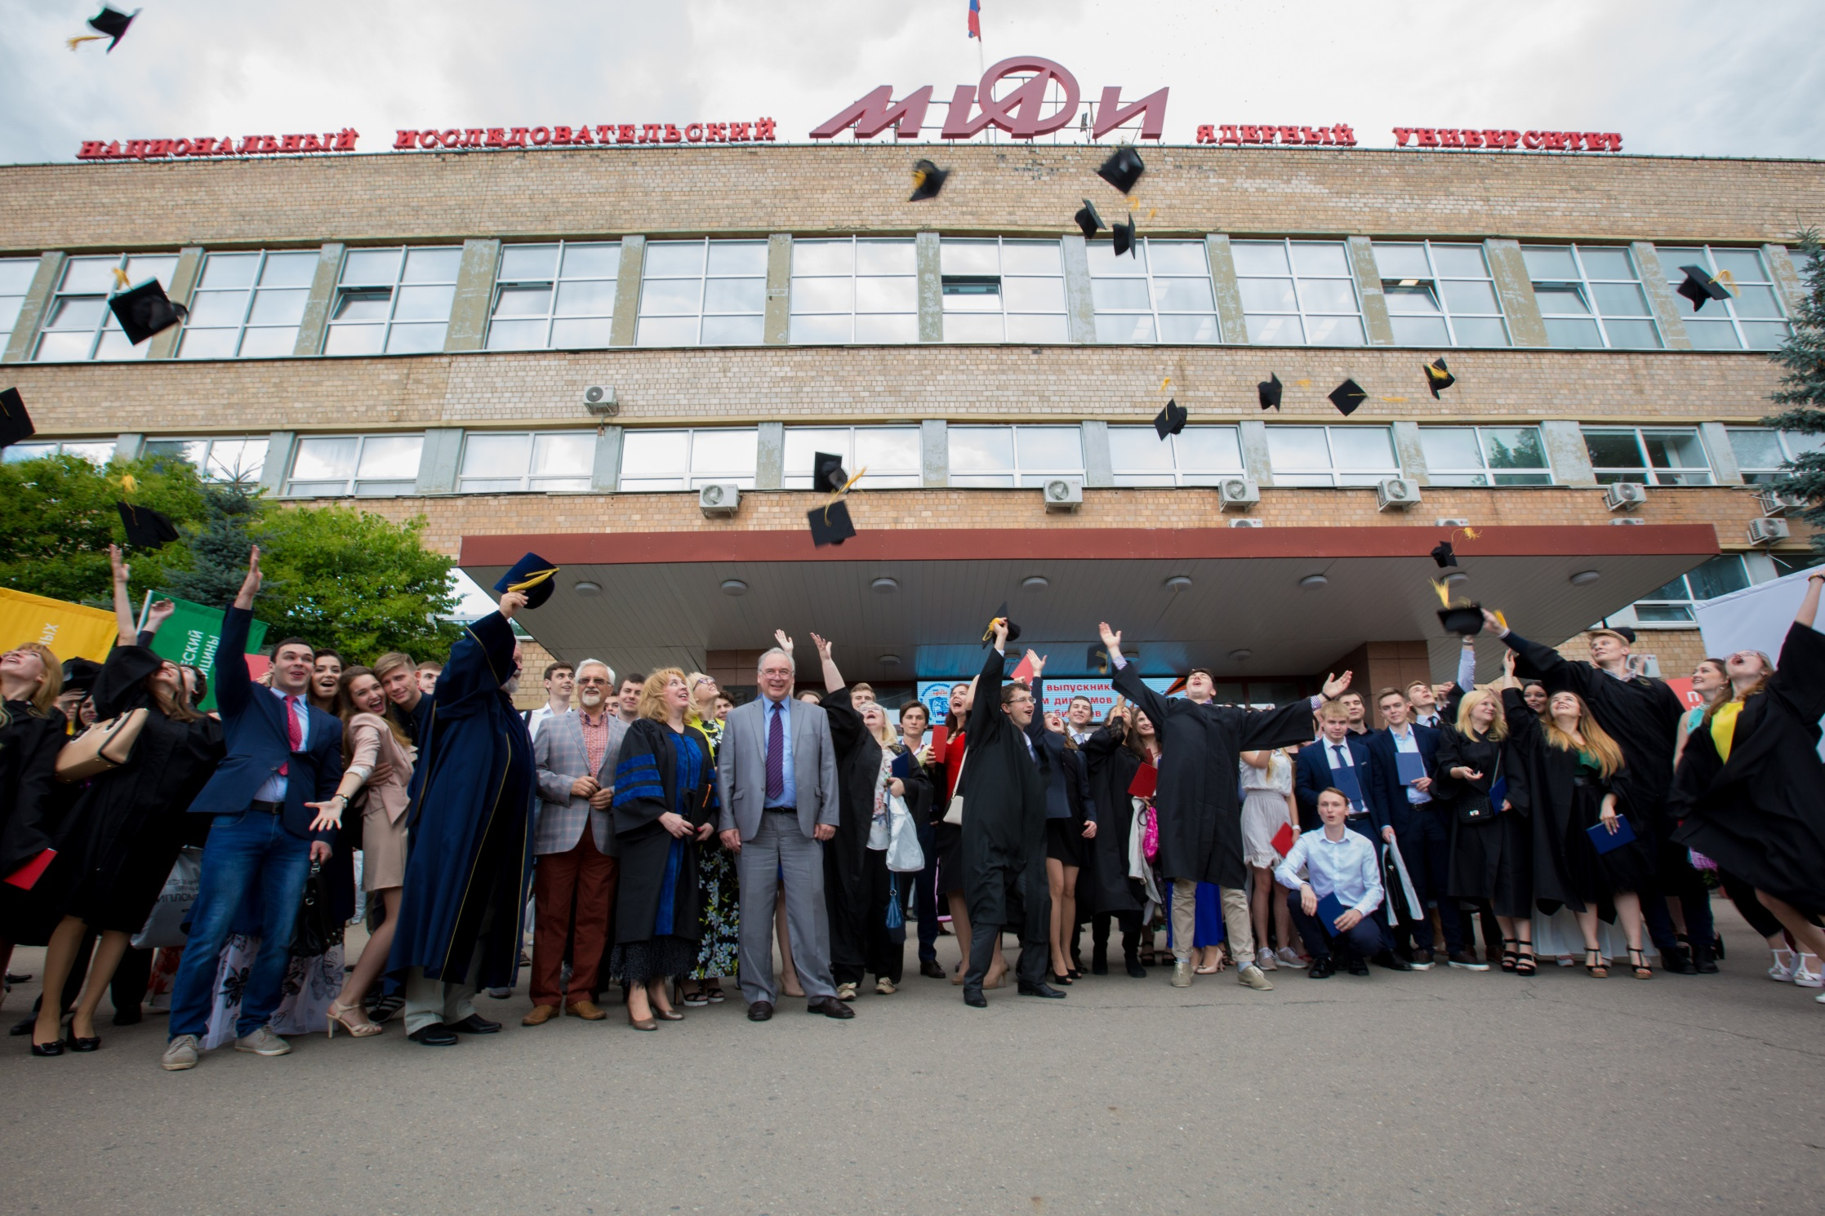
Notes:
Проектная деятельность библиотеки, развитие сервисов поддержки публикационной активности, участие в работе по подготовке, анализу и экспертной оценке наукометрических данных логически завершили начатый в 2011 г. комплекс мероприятий по созданию на базе библиотеки центра информационно-библиотечного обеспечения учебно-научной деятельности. И сегодня, максимально интегрированная в научно-образовательную среду, библиотека по праву занимает одну из центральных позиций в университете.

Slide 20
Спасибо за внимание!
www.mephi.ru
www.library.mephi.ru
Notes:
Литература:
1. http://5top100.ru [Дата обращения 10.05.2017 г.].
2. Васильев, И. А. Научно-исследовательская деятельность преподавателей вуза: направления, результаты, перспектива, социологический контент // Образование и наука. 2016, №4. – с. 4-18
3. Анализ факторов, сдерживающий повышение конкурентоспособности российских вузов / Н.Г. Куракова, В.Г. Зинов, В.А Коцюбинский, А.В. Сорокина // Измерение рейтингов университетов: международный и российский опыт. – М., Социоцентр, 2014, С. 233-290; http://www.socioprognoz.ru/files/File/2014/Reytingy_001_504_ispr.pdf [Дата обращения 10.05.2017 г., открытый доступ].
4. http://5top100.ru/news/50344/ [Дата обращения 10.05.2017 г.].
5. Gorraiz, J. & Gumpenberger, C. A flexible bibliometric approach for the assessment of professorial appointments // Scientometrics (2015) 105: 1699. doi:10.1007/s11192-015-1703-6, https://link.springer.com/article/10.1007/s11192-015-1703-6
6. Дударев, А. С. Повышение индекса цитирования научно-педагогических работников // Вестник ПНИПУ. Социально-экономические науки. 2016, №4. - с. 126-134
7. A battle for profiles, http://www.nature.com/news/online-collaboration-scientists-and-the-social-network-1.15711#/related-links
8. https://okna.hse.ru/news/164397643.html [Дата обращения 10.05.2017 г., открытый доступ].

